Slide 1
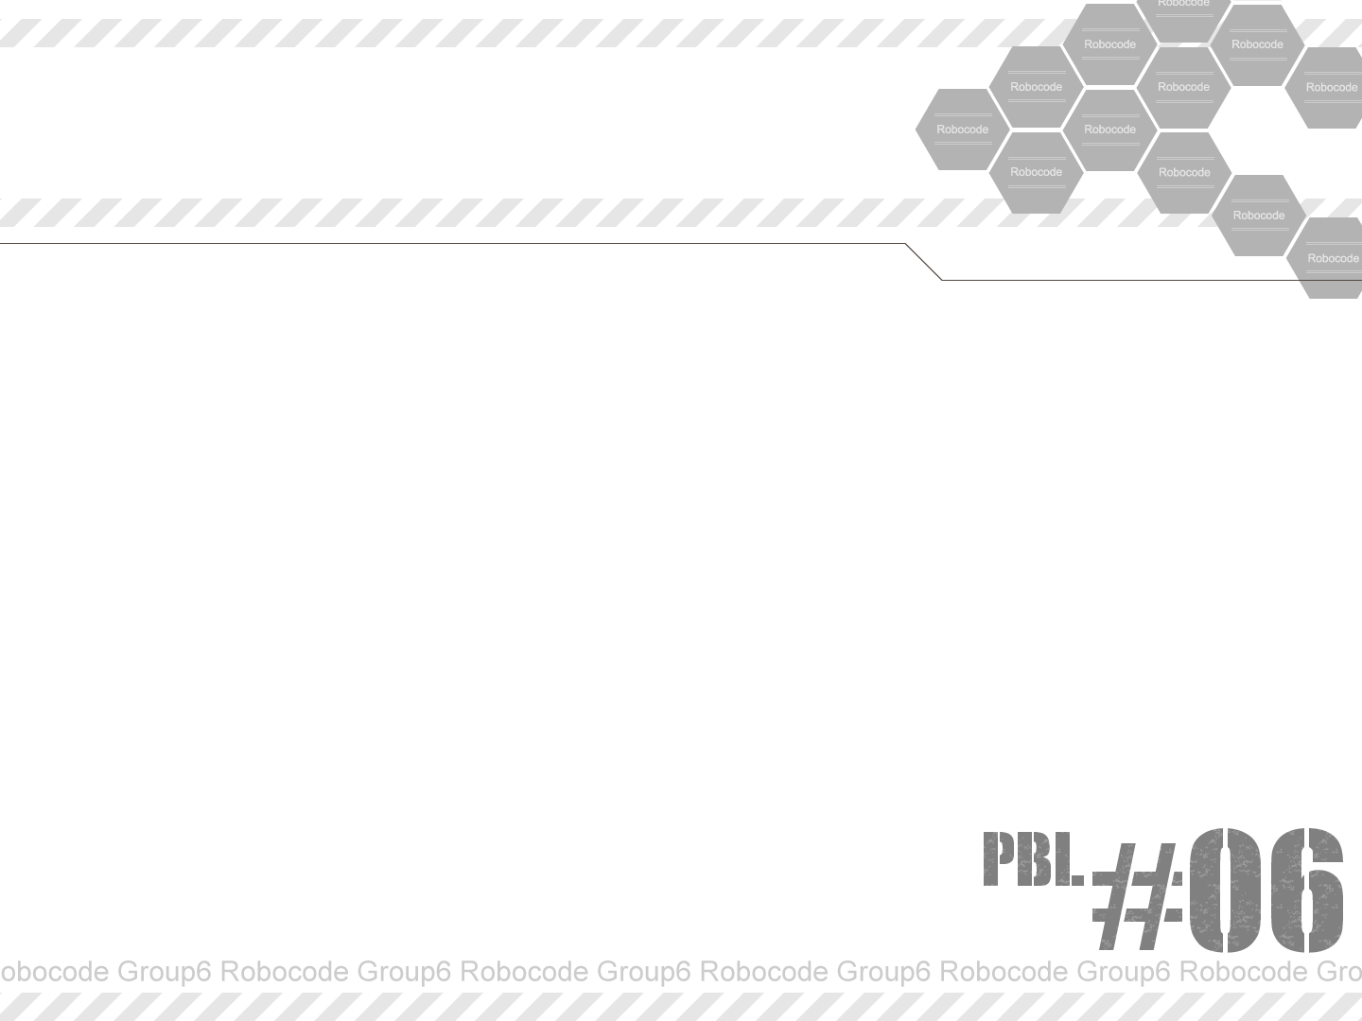
6班の戦略発表
目次
チーム全体の戦略
戦車毎の戦略(移動/索敵/攻撃/回避)
長所と短所
開発の困難さ
班員(五十音順)
大西・小倉・金山・佐々木・中村

Slide 2
チーム全体の戦略
使用する機体
・リーダー機(少しHPが高い)
・一般機(レーダー付き)
戦略1
相手チームの最も体力の低いロボットを重点的に狙い、機体数に差をつける。
戦略2
相手チームにドロイド機があれば、レーダー搭載機(ドロイドじゃない機体)を先に狙い、ドロイドを孤立させる。
戦略3
敵機の情報はチーム内で共有する。

Slide 3
戦車毎の戦略
全ての戦車が同一のルールに基づいて動く。
そのルールはこれから紹介。
・移動方法
・索敵の方法
・攻撃の方法
・回避の方法

Slide 4
移動の方法
移動手段には反重力移動を用いる。
What’s 反重力移動？
フィールドに重力点を置き、そこから斥力を受けているかのように動く移動方法。
Step1. 敵、味方、壁などとの位置関係を導出。
Step2. そこから受ける斥力を合計する。
(重力定数は予め決めておく)
Step3. 斥力=移動する向き&距離としてロボを移動。

Slide 5
索敵の方法
以下の2パターンを状況に応じて使い分ける。
自チームの数≧敵チームの数
自チームで分担しながら、全ての敵機をレーダーでロックオン。
開始直後はレーダーを1周させて敵を捕捉。
敵チームの数＞自チームの数
体力の一番少ない機体を集中的に捕捉。

Slide 6
攻撃の方法
「レーダーがある機体」「体力が最低の機体」を優先的に攻撃。
攻撃パターンは以下の三種。
1.座標撃ち
敵機を捉えた位置へ弾を撃つ。
2.等速直線運動撃ち
敵機が等速直線運動している場合の予測先に撃つ。
3 .等加速度直線運動撃ち
敵機が等加速度直線運動している場合の予測先に撃つ。

Slide 7
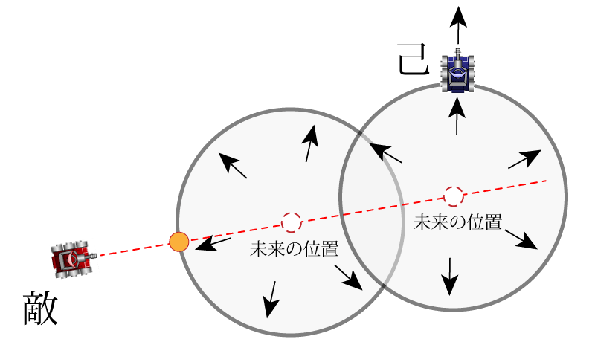
回避の方法
敵の弾丸の弾道上に定点を設定。自機が定点から一定範囲内にいたら抜け出すように動く。

Slide 8
長所と短所
長所
機体は一見不規則な動きをするため、敵機が狙い撃ちしにくい。
短所
壁に近づくと、壁からの力とその他の力が釣り合い、ほとんど動かなくなってしまう場合がある。

Slide 9
開発の困難さ
搭載している機能が多いため、単純にプログラムの開発にかかる手間が多い。
→搭載している機能によって製作者を分担してグループワークの強みを最大限に発揮した。

Slide 10
終了
6班の発表は以上です。
ご清聴いただきありがとうございました。

